Slide 1
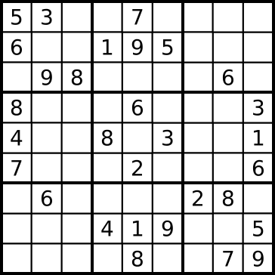
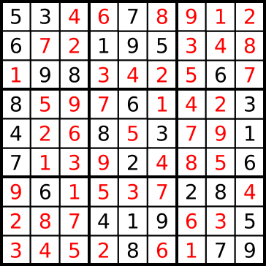

Rešavanje sudoku-a
Žana Bilbija
Fakultet tehničkih nauka
Uvod
Osnovne metode u projektu
Sudoku jeste vrsta matematičke zagonetke. Predstavljen je u vidu kvadratne rešetke, najčešće formata 9x9. Rešetka je dalje podeljena na 3x3 regiona, svaki od kojih sadrži brojeve 1-9.
Inicijalno je rešetka popunjena samo sa nekoliko cifara. Cilj jeste da se popuni cela rešetka, uz poštovanje 3 ograničenja -Zabranjeno je ponavljanje cifara u:
Istom redu,
Istoj koloni i
U istom regionu.
Sudoku je nastao 1986.god. u Japanu, ali je postao međunarodno popularan tek 2005.god. kada se pojavio u Ujedinjenom Kraljevstvu.
Zbog rasta u popularnosti i unapređenja pristupačnosti tehnologije razvili su se programi za rešavanje sudoku-a. Sam broj programa navodi da postoji mnoštvo kombinacija tehnika prilikom implementacije takvog programa.
Od svih tih tehnika u projektu je upotrebljeno:
Computer Vision – radi idvajanja sudoku rešetke iz slike, smanjenja šuma i primenjivanje filtera radi boljeg prikaza rešetke.
Metod najduže spojenje konture – je upotrebljen da bi se u svakoj čeljiji izdvojene rešetke izvukli pikseli cifara (ukoliko nema cifre, uhvačen je sitan šum od po par piksela)
Neuronska mreža – za prepoznavanje prosleđene cifre. Obučavanje je oslonjeno na SGD algoritmu.
Algoritam za rešavanje sudoku-a baziran je na porpagaciji ograničenja vrednosti ćelije i brute force rešavanju za predloženu vrednost ćelije, sa vraćanjem unatrag ukoliko se prekrši ograničenje u daljem rešavanju.

